Slide 1

System Hacking 2
스마트보안학부 2022350004 정재빈

Slide 2

강의 목표
리눅스 환경에 익숙해지기
리눅스 쉘의 동작 이해하기
프로세스 생성 및 관리
표준 입출력, IPC 이해하기

Slide 3
리눅스 환경 구축
리눅스 os를 직접 사용
가상머신을 이용한다
VirtualBox, VMWare, Hyper-v 등
Windows의 경우 wsl을 이용
구글링하면 자료 어렵지 않게 찾을 수 있음.
혹시 환경 구축이 안되어 있다면 반드시 구축할 것.

Slide 4
리눅스 쉘
쉘: 리눅스 커널과 사용자를 연결해주는 인터페이스 (사용자가 입력하는 명령을 읽어 해석하고 프로그램을 실행시키는 인터페이스)
쉘의 종류: sh, bash, zsh 등
우리는 bash 쉘을 기준으로 살펴볼 것
Linux 표준 쉘, 가장 많이 사용됨

Slide 5
리눅스 쉘의 동작
<일반적인 프롬프트 형태>

Slide 6
리눅스 쉘의 동작
<일반적인 프롬프트 형태>
username
hostname
directory path
프롬프트를 원하는 대로 커스텀할 수도 있음.
=> 참고: https://yongeekd01.tistory.com/11 or “bash 프롬프트 변경“ 등으로 구글링
일단은 가장 기본적인 형태 기준으로 다룸. (과제에서도)

Slide 7
리눅스 쉘의 동작
Bash 쉘 명령어
cd 등 (쉘 내부 명령어)
pwd, ls, cat 등등 (쉘 외부 명령어)
그 외에도 무수히 많음
기본 동작 살펴보기
Notes:
설명 및 터미널에서 직접 예시 보여줄 예정

Slide 8
리눅스 쉘의 동작
디렉토리 구조 간단하게 살펴보기
루트 디렉토리 (/) : 리눅스 파일 체제의 최상위 디렉토리, 모든 디렉토리들의 시작점
하위에 bin, etc, home, usr 등 여러 디렉토리 존재
bin 디렉토리에는 명령어 파일(아까 살펴봤던 외장 명령어 들의 실제 구현 파일) 존재
홈 디렉토리 (~) : 루트 디렉토리 하위의 home 디렉토리에 있는 사용자의 이름으로 된 디렉토리. 특정 사용자가 자신의 권한으로 설치했거나 실행/삭제할 수 있는 파일들을 관리한다.

Slide 9
리눅스 쉘의 동작
다중 명령어 실행: 하나의 라인에서 여러 명령 실행
;. &&, ||
파이프라인: 파이프라인 앞 명령어의 출력값을 파이프라인 뒤 명령어의 입력값으로 사용할 수 있게 해줌
|
백그라운드 실행: 터미널에서 시작하여 백그라운드에서 사용자 개입 없이 실행되는 프로세스
&

Slide 10
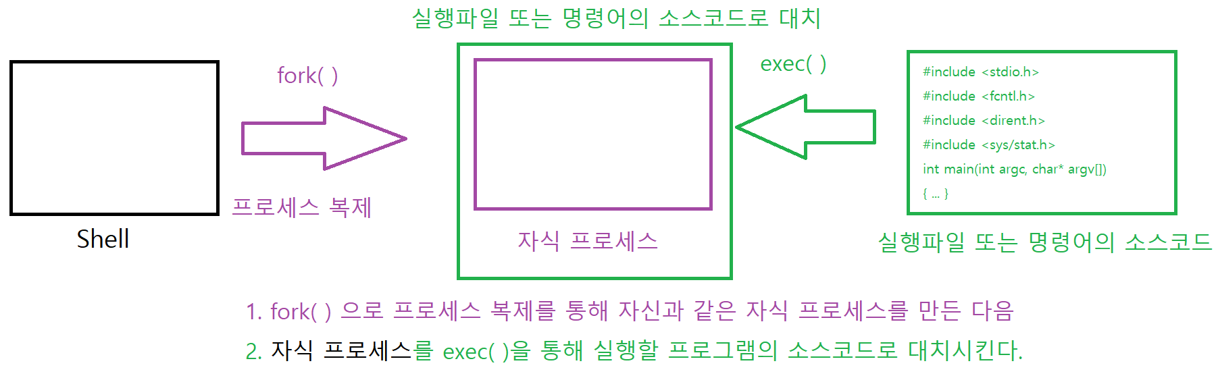
리눅스 쉘의 동작원리 - 프로세스
지난 수업에서 프로세스에 대해 배운 바 있음
쉘은 여러 개의 프로세스로 동작함
하나의 명령어(실행파일)를 실행하면 그에 해당하는 프로세스가 생성됨.

Slide 11
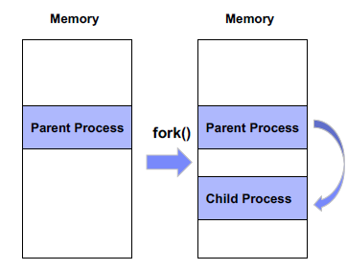
리눅스 쉘의 동작원리 - 프로세스
리눅스에서 프로세스를 생성하는 방법?
fork: 부모 프로세스에서 호출되면 새롭게 자식 프로세스를 생성한다.
fork에 의해 생성된 자식 프로세스는 부모 프로세스의 메모리를 그대로 복사하여 가짐 (이전에 배웠던 프로세스의 메모리 구조를 생각하면 됨)
정확히는 효율성을 위해 복사가 아니라
“Copy-On-Write”라는 개념을 사용함.
더 자세하게 알고 싶다면 아래 링크 참고 및 구글링
https://code-lab1.com/copy-on-write/

Slide 12
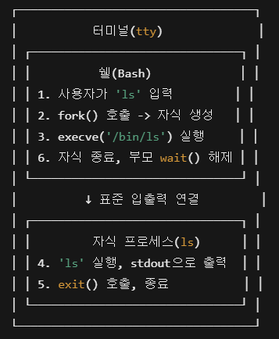
리눅스 쉘의 동작원리 - 프로세스
생성한 자식 프로세스에서 명령어를 실행하는 방법
exec 계열 함수: 현재 실행되고 있는 프로세스를 다른 프로세스로 대신하여 새로운 프로세스를 실행
프로세스를 대체하는 것이지 새로 생성하는 것이 아니므로 fork와는 다른 개념
보통 fork로 자식프로세스를 생성하고 exec으로 특정 실행파일을 실행하는 것이 일반적

Slide 13
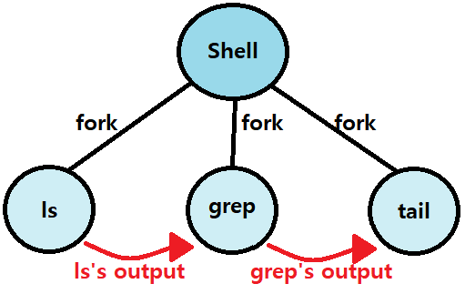
리눅스 쉘의 동작원리 - IPC
하나의 명령어가 개별 프로세스에 해당한다면 파이프라인은 어떻게 동작하는가?
이전 명령어의 결과가 다음 명령어의 입력이 된다면 프로세스 간에 출력과 입력이 어떻게 오고 가는 것인지?
프로세스 간 communication이 필요 (IPC; Inter-Process Communication)

Slide 14
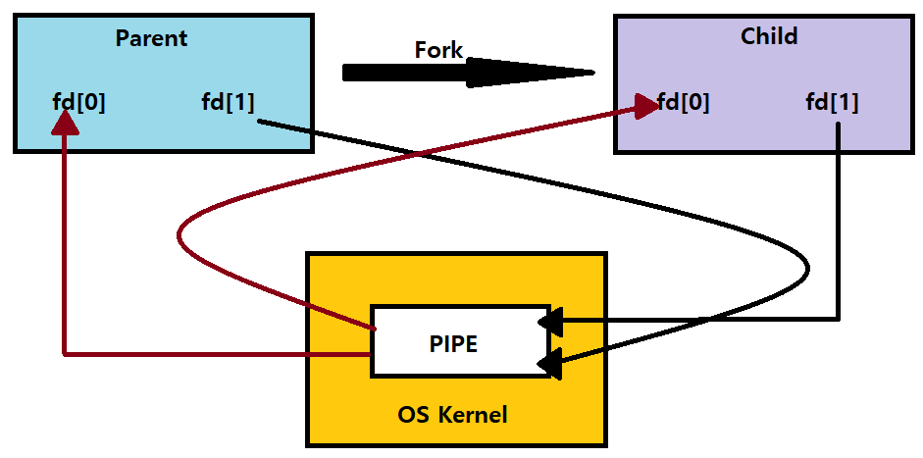
리눅스 쉘의 동작원리 - IPC
OS가 제공하는 IPC 은 여러 가지가 있음
그러한 Support 중 하나가 PIPE
파이프는 커널 영역에 생성, 파이프를 생성한 프로세스는 파일 디스크립터를 통해 파이프에 접근 가능

Slide 15
리눅스 쉘의 동작원리 - IPC
OS가 제공하는 IPC 은 여러 가지가 있음
그러한 Support 중 하나가 PIPE
파이프는 커널 영역에 생성, 파이프를 생성한 프로세스는 파일 디스크립터를 통해 파이프에 접근 가능
파일 디스크립터: 리눅스 혹은 유닉스 계열의 시스템에서 프로세스(process)가 파일(file)을 다룰 때 사용하는 개념으로, 프로세스에서 특정 파일에 접근할 때 사용하는 추상적인 값이다.
<기본적으로 할당되는 파일 디스크립터>
0: 표준 입력
1: 표준 출력
2: 표준 에러

Slide 16
리눅스 쉘 구현
fork(), exec()
pipe(), dup2()
waitpid()
효율적인 구현 -> 재귀호출

Slide 17
리눅스 쉘 구현
재귀호출(재귀함수)
함수가 자기 자신을 호출하도록 구현
동일한 작업을 반복하는데 종료 조건을 반복문의 형태로 정의하기 어려운 경우
작은 문제로 쪼개는 것이 유리한 경우
Ex. 리눅스 쉘 구현에서 멀티 파이프라인 등..

Slide 18
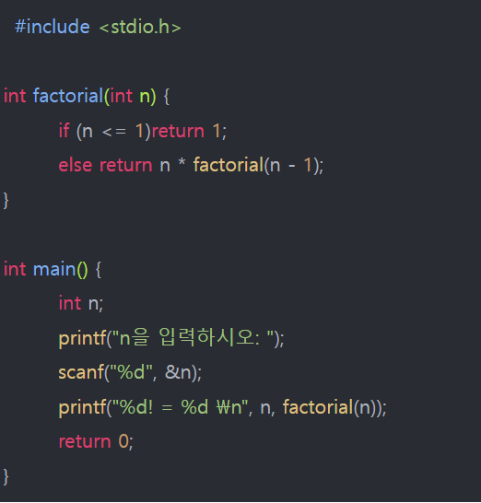
리눅스 쉘 구현
예시 - 팩토리얼

Slide 19
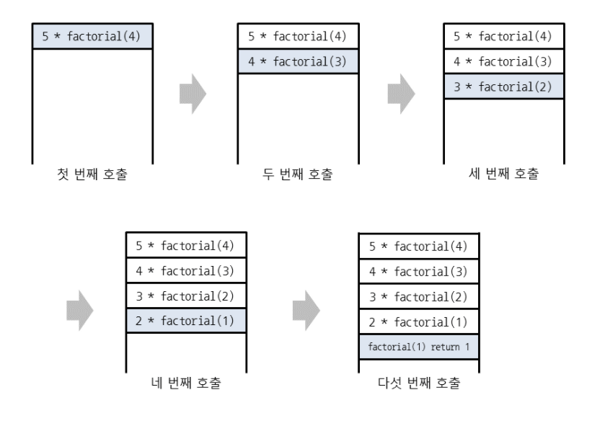
리눅스 쉘 구현

Slide 20
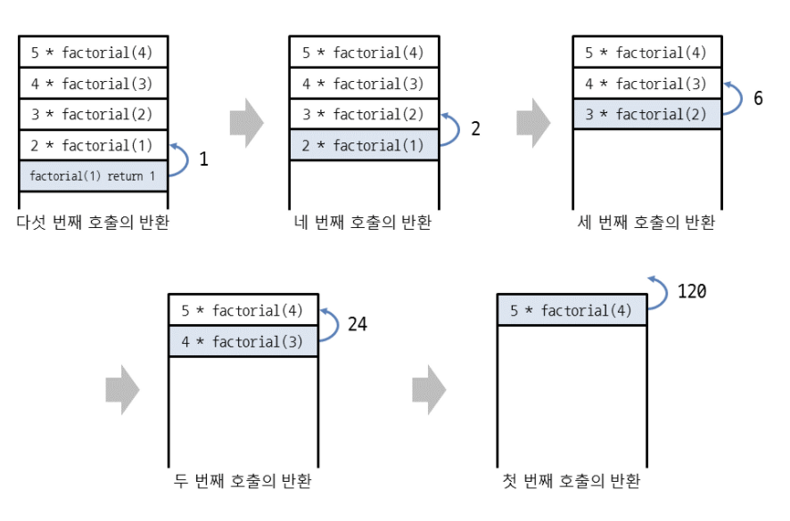
리눅스 쉘 구현

Slide 21
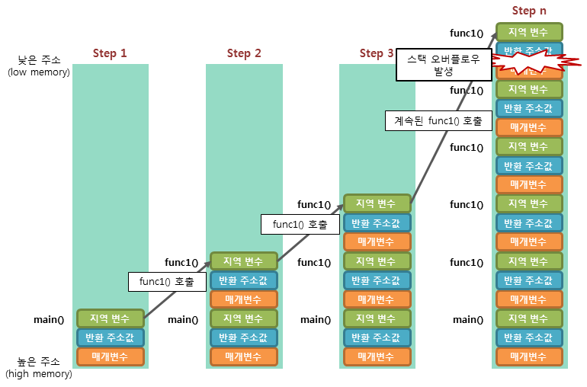
리눅스 쉘 구현
호출 시마다 스택 프레임이 계속 쌓임.
만약 종료 조건을 제대로 정하지 않으면?
스택이 계속 쌓여 정해진 공간 초과 => 스택 오버플로우 발생

Slide 22
Makefile
make: 소프트웨어 개발을 위해 유닉스 계열 운영체제에서 사용되는 프로그램 빌드 도구
Makefile: 프로그램을 빌드하기 위해 make 문법에 맞춰 작성하는 문서
소스파일이 많아진다면 직접 빌드하기가 어려워지기 때문
Notes:
직접 터미널에서 예시 보여줄 예정

Slide 23
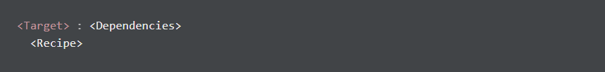
Makefile
Target : 빌드 대상 이름을 의미한다. 최종적으로 생성하는 파일명을 작성한다.
Dependencies : 빌드 대상이 의존하는 Target 이나 파일 목록이다. 여기에 나열된 대상들을 먼저 만들고 Recipe 의 명령어를 실행한다.
Recipe : 빌드 대상을 생성하는 명령이다. 여러 줄로 작성할 수 있고, 각 줄 시작에 반드시 Tab 문자로 Indent 가 삽입되어야 한다.
Notes:
직접 터미널에서 예시 보여줄 예정

Slide 24
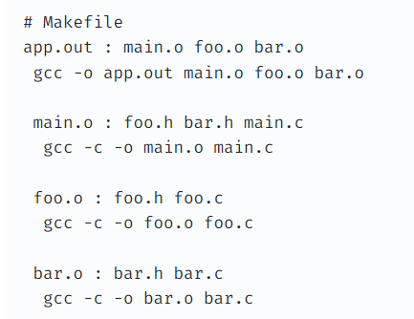
Makefile
다음과 같은 Makefile을 만들고
make라는 명령어를 치면
app.out이 만들어진다.
더 자세한 건 Makefile에 대해 구글링하면 자료 많음. Makefile 작성이 어렵다면 ChatGPT의 도움을 받아보자!
Notes:
직접 터미널에서 예시 보여줄 예정

Slide 25
과제
쉘 프로그램 구현하기
c언어
리눅스 환경
github에서 작업, 링크만 제출 (repository 내부에 반드시 Makefile과 자유형식 보고서(pdf) 포함할 것, c파일은 하나가 아니어도 상관없음)

Slide 26
과제
조건
1. 현재 디렉토리 명을 쉘에 표시
2. 일반적인 리눅스 bash 쉘의 사용자 인터페이스 형태를 띌 것
3. cd, pwd 명령어를 반드시 구현 (상대경로 사용 가능해야 함, 단순히 exec을사용해서는 안됨, 나머지 명령어는 exec 시스템콜을 이용해 구현해도 됨)
4. 파이프라인 (멀티 파이프라인도 가능해야 함)
5. 다중 명령어 (; , &&, ||)
6. 백그라운드 실행(&)
7. exit 입력 시 프로그램 종료
8. 추가 명령어 및 옵션 직접 구현 시 가산점 부여
9. 좀비 프로세스나 오버플로우 등 보안위협이 되는 요소들에 대한 고려가 있을 경우 가산점 부여 (보고서에 기록) ⇒ 고민의 흔적 자체를 긍정적으로 평가

Slide 27
과제
제출 방법
Github 링크를 구글 폼으로 제출
질문 사항은 오픈채팅 통해서 질문
<github 쉘 구현 예시>
https://github.com/lsubaldo/Linux-Bash/tree/master
https://github.com/renkangchen/myShell/tree/master
https://github.com/BooyiE/minishell/tree/master
외에도 더 찾으면 자료가 많이 나옴. 과제에 참고 가능
물론 구현 세부 조건은 과제와 차이가 있으므로 코드를 그대로 사용하면 안 됨.

